Slide 1
화환 주문
꽃대장(http://www.bossflower.kr/) ID : seiloil / PW: lsh11789 로 로그인
2. 근조, 추모(축하화환은 축하[특가상품]축하3단화환57,000원)에 들어가서- [특가상품]근조3단화환 – 즉시할인으로 선택(가격:57,000원)
3. 주소 등 입력 후 무통장 입금 선택 – 증빙서류 : ‘일반계산서’ – ‘주문하기’
4. 가격과 화환사진, 전달메세지 등이 뜨는 화면을 인쇄하고
추가예산승인서를 작성하여 함께 결재를 받는다
(추가예산승인서에 거래처 이름이 있어야 한다. Ex : OO주유소 OOO사장 장녀 결혼 축하화환)
5. 신한은행 140-010-166730 통장에서 이체 (최근입금계좌에 ‘우진철’ 검색, 농협 742~로 시작하는 계좌 선택)

Slide 2
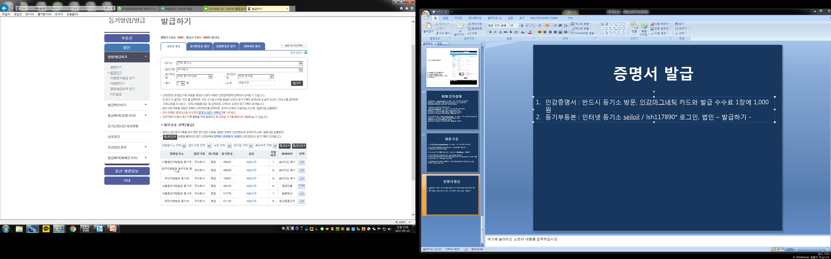
증명서 발급(수수료 현금 必)
인감증명서 : 반드시 등기소 방문, 인감마그네틱 카드와 발급 수수료 1장에 1,000원
등기부등본 : 인터넷 등기소에서 발급 가능, 수수료 1장에 1,000원
먼저 서울사무실에 필요서류가 있는지 확인한다.
유효기간이 3개월이기 때문에 미리 발급된
서류가 있다면 먼저 사용한다.
인터넷 등기소 seiloil / lsh117890* 로그인,
법인등기 – ‘발급하기 다음과 같이 선택한 뒤,
‘말소포함’ 발급 – 다음(
★ 등기번호 100837확인!

Slide 3
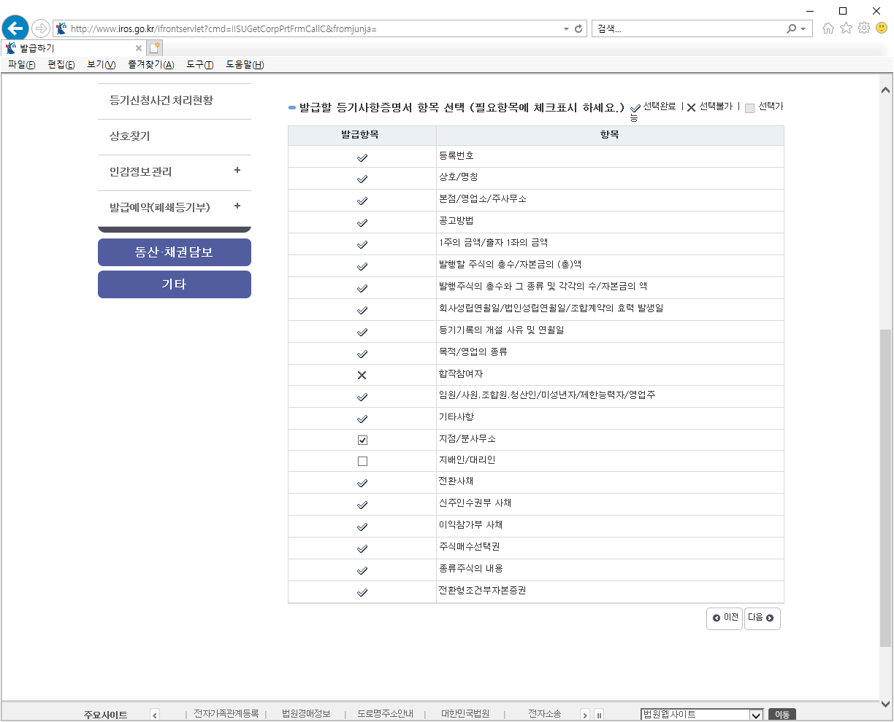
증명서 발급
“지점추가”– 다음 –다음 – 다음 – ‘결제’ 클릭
결제는 법인카드 혹은 개인 카드나 휴대폰으로 지급 후 영수증을 발급하여 영수증과 함께 지출결의서를 올린다.

Slide 4
증명서 발급
3. 건축물대장, 토지대장 : 민원 24에서 비회원 로그인 또는 인터넷등기소
로그인 후 부동산 - 발급하기
수수료 500원~1,000원
4. 사업자등록증명원, 납세증명서, 표준재무재표증명서 : 국세청 홈페이지에서
승인자(만기 2019-09-19)로 로그인 – 민원증명 – 민원증명신청 탭에서
필요서류 선택 후 발급

